Slide 1
ΒΑΣΙΚΗ ΙΣΤΟΠΑΘΟΛΟΓΙΑ ΓΕΝΝΗΤΙΚΟΥ ΣΥΣΤΗΜΑΤΟΣ ΤΟΥ ΑΡΡΕΝΟΣ
Επαναληπτικό φροντιστήριο
μελέτης μικροσκοπικών εικόνων
16.12.2021
Ανδρέας Χ. Λάζαρης

Slide 2
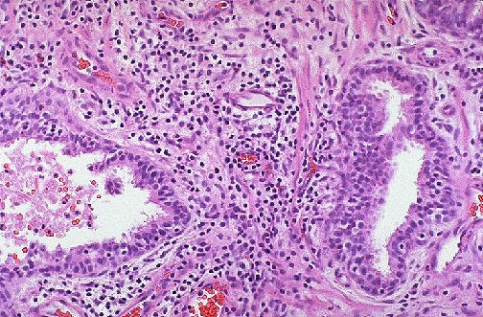
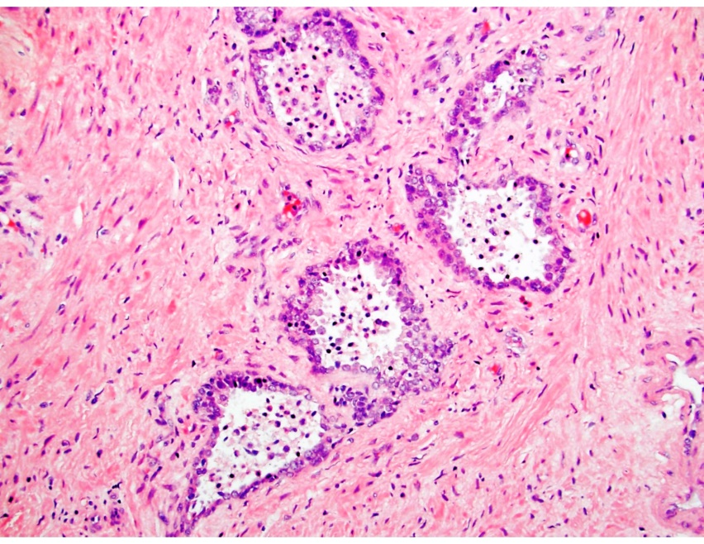
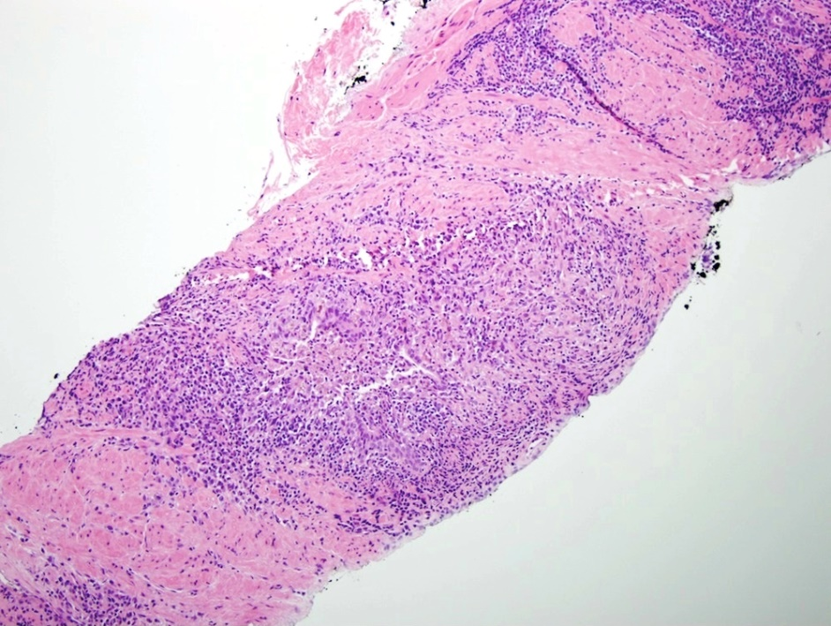
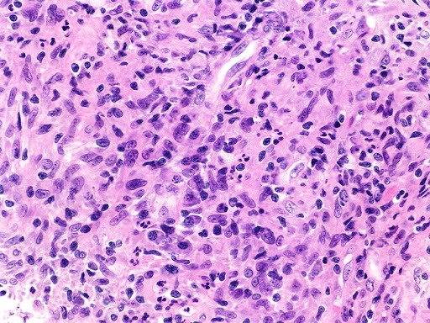
Φλεγμονώδεις μεταβολές προστάτη αδένα – Μη ειδική κοκκιωματώδης προστατίτιδα

Slide 3
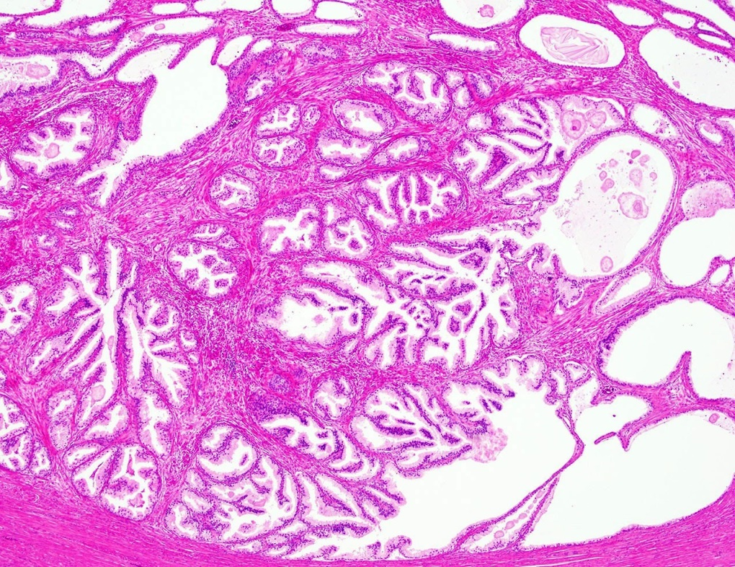
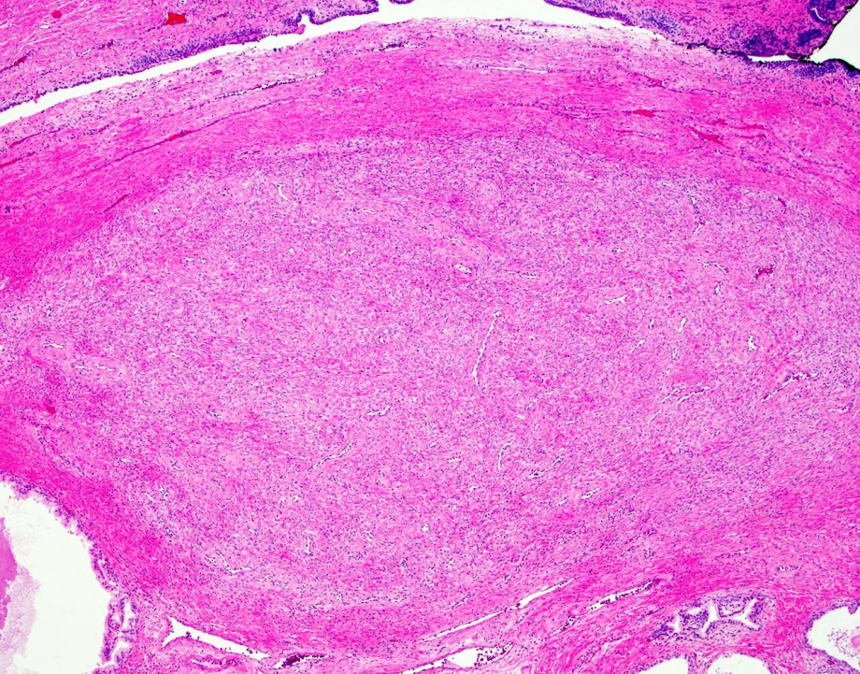
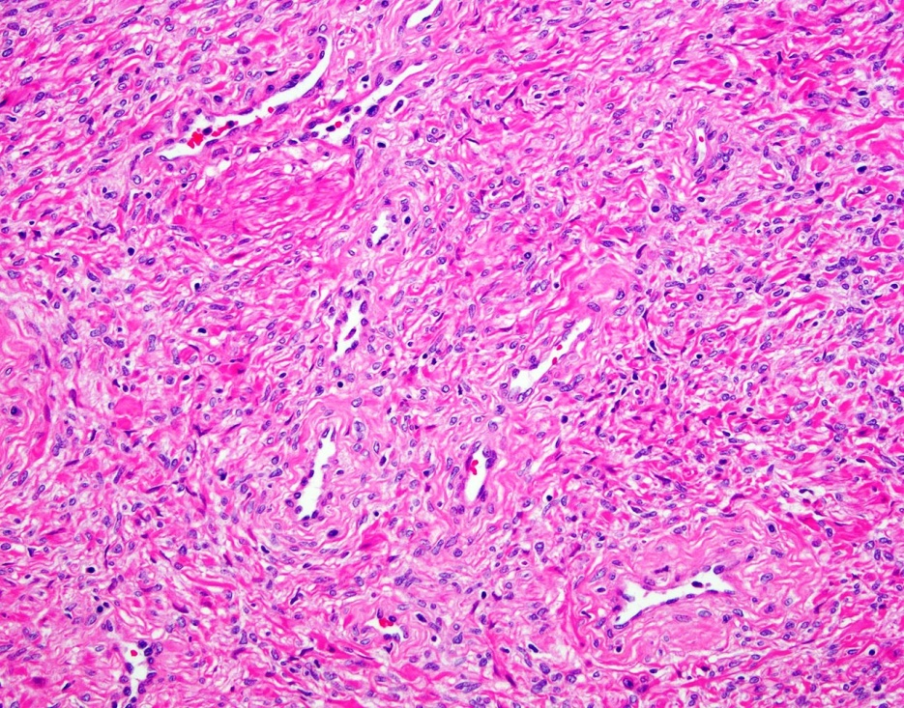
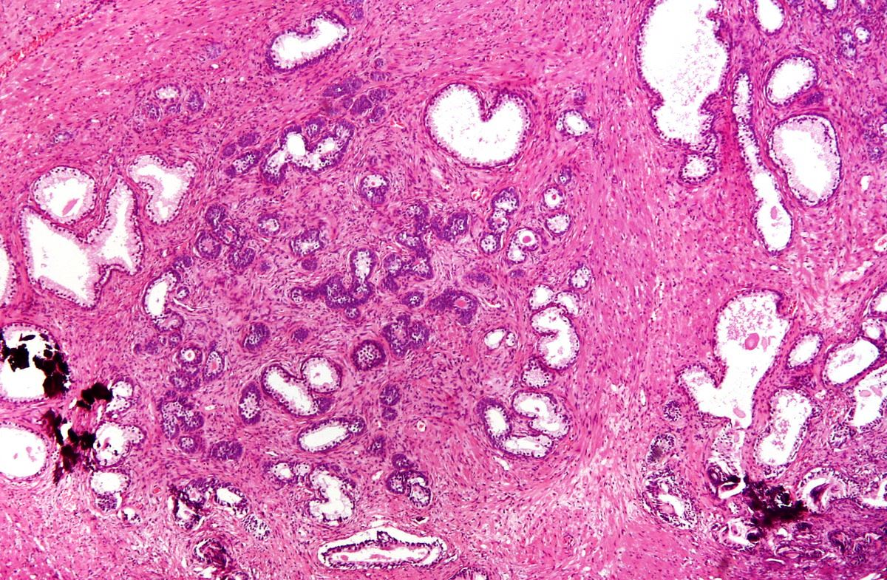
Kαλοήθης υπερπλασία του προστάτη αδένα

Slide 4
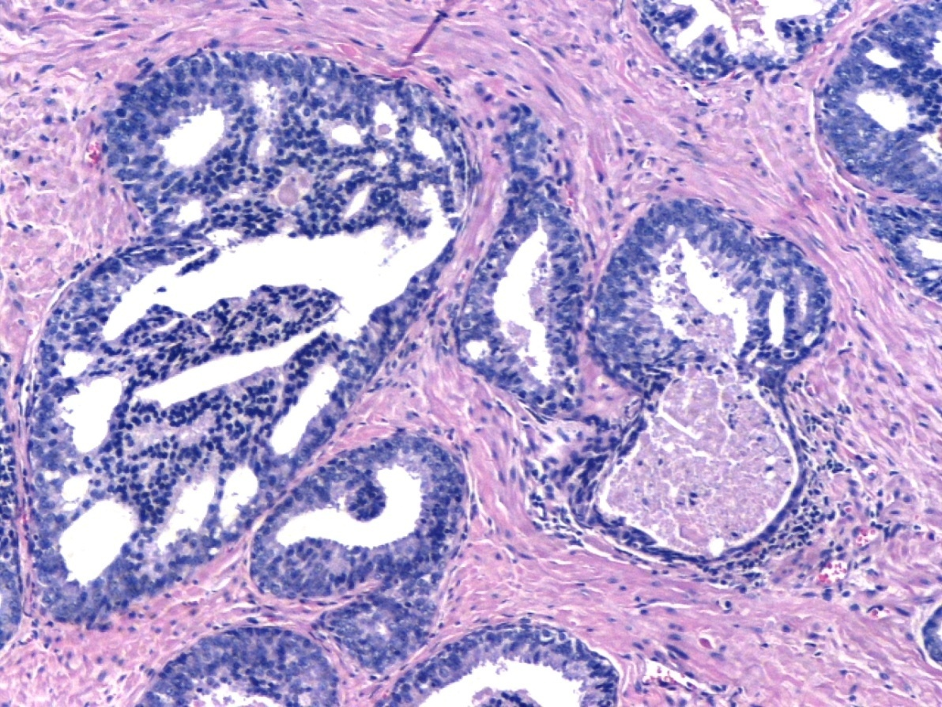
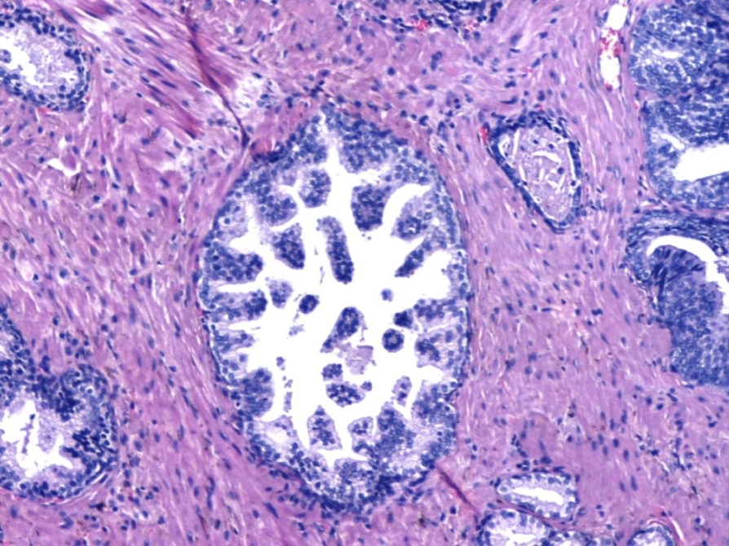
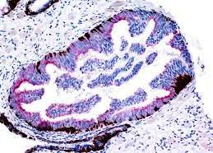
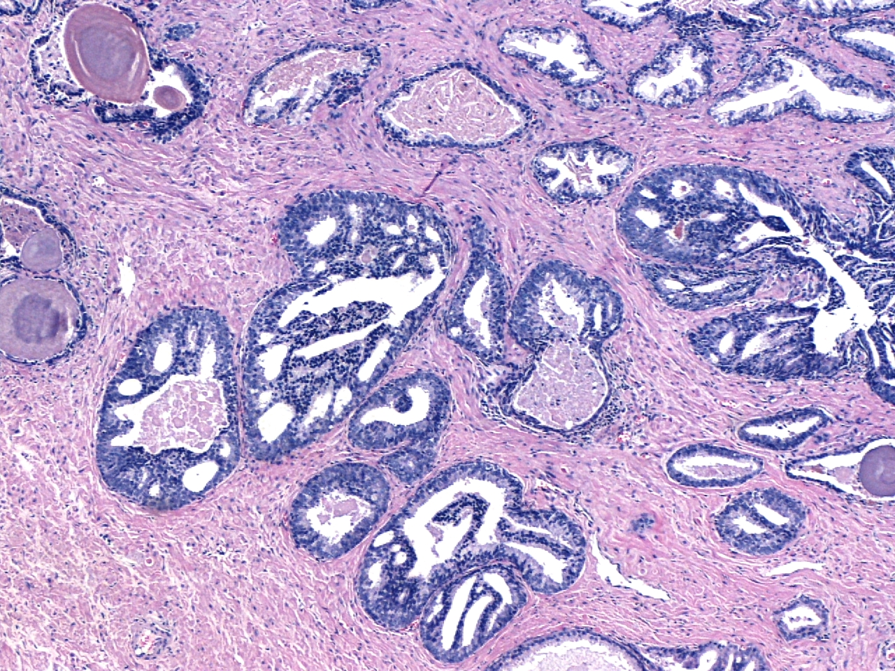
Ταυτοποιήστε και περιγράψτε την εικονιζόμενη αλλοίωση της περιφερικής ζώνης του προστάτη αδένα .
Υψηλόβαθμη προστατική ενδοεπιθηλιακή νεοπλασία.
Θυσανωτές, θηλώδεις ή, σπανιότερα, σχετικά απλές ηθμοειδείς δομές με κυτταρικές ατυπίες. Σε αντίθεση με το καρκίνωμα, διατηρείται η στιβάδα βασικών κυττάρων του προστατικού επιθηλίου.
Ανοσοϊστοχημική χρώση ανάδειξης στιβάδας βασικών κυττάρων
του προστατικού επιθηλίου.

Slide 5
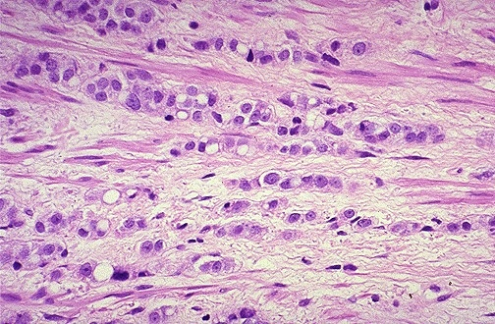
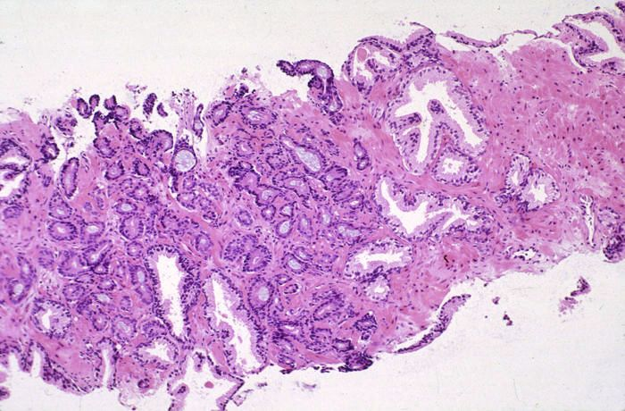
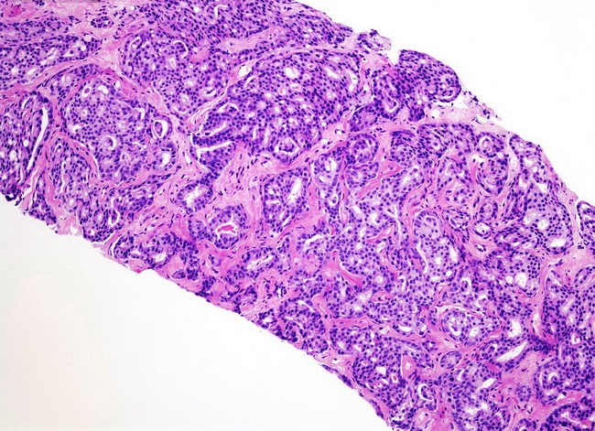
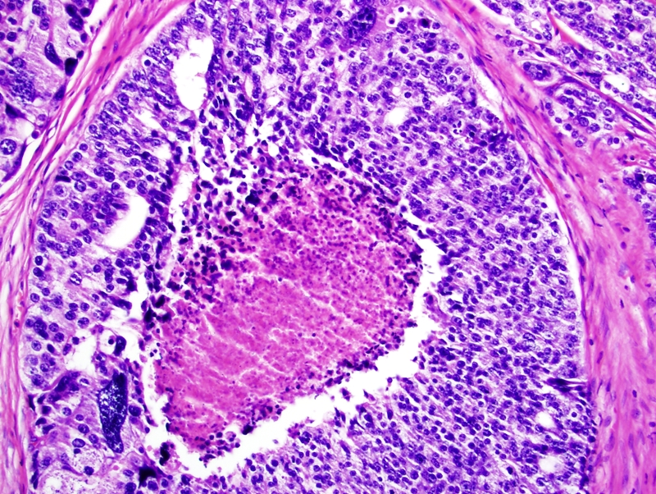
Αναγνωρίστε τα ιστολογικά πρότυπα κατά Gleason στα εικονιζόμενα (κυψελιδικά) προστατικά (αδενο)καρκινώματα.
3
5
4
5

Slide 6
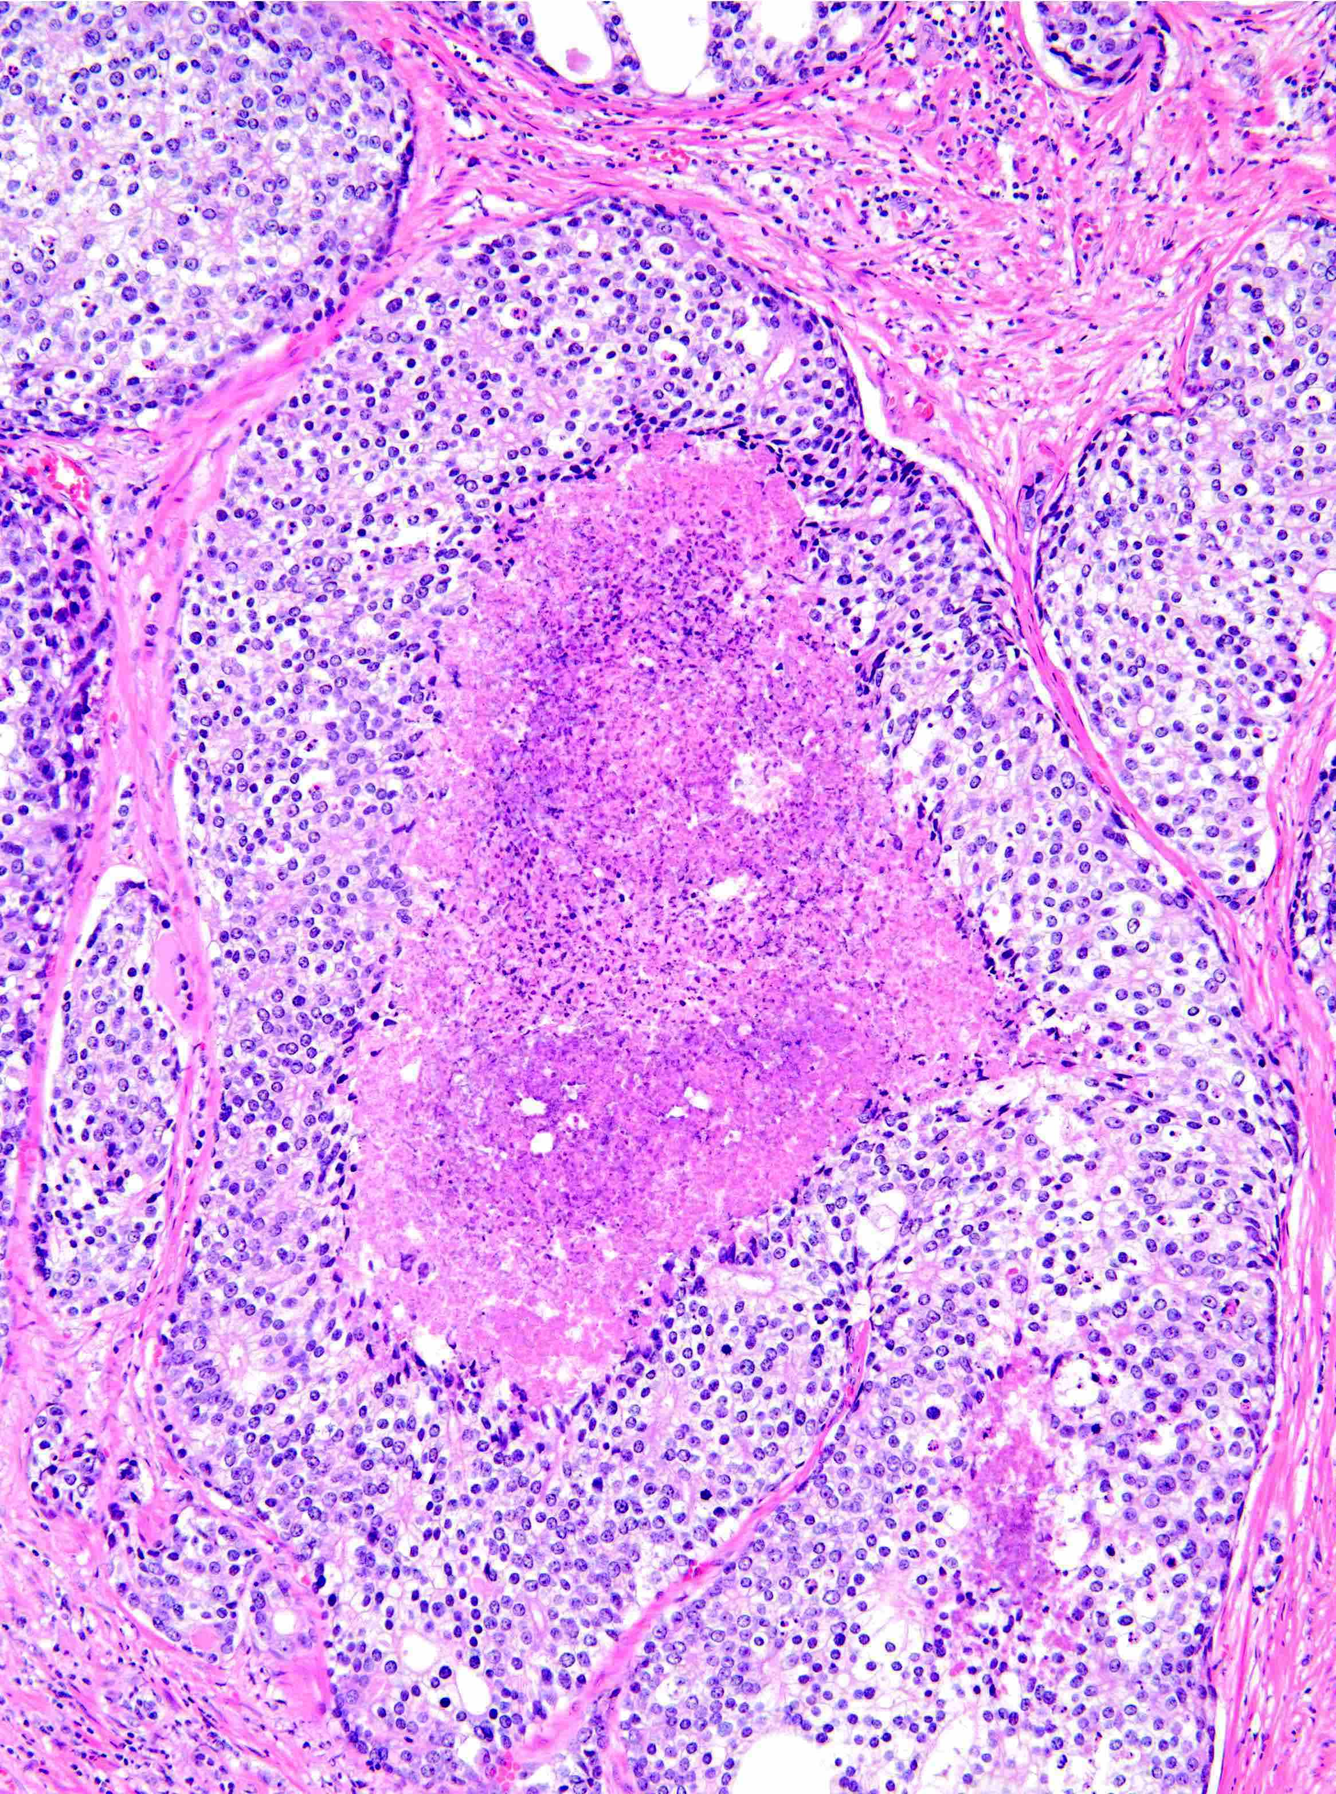
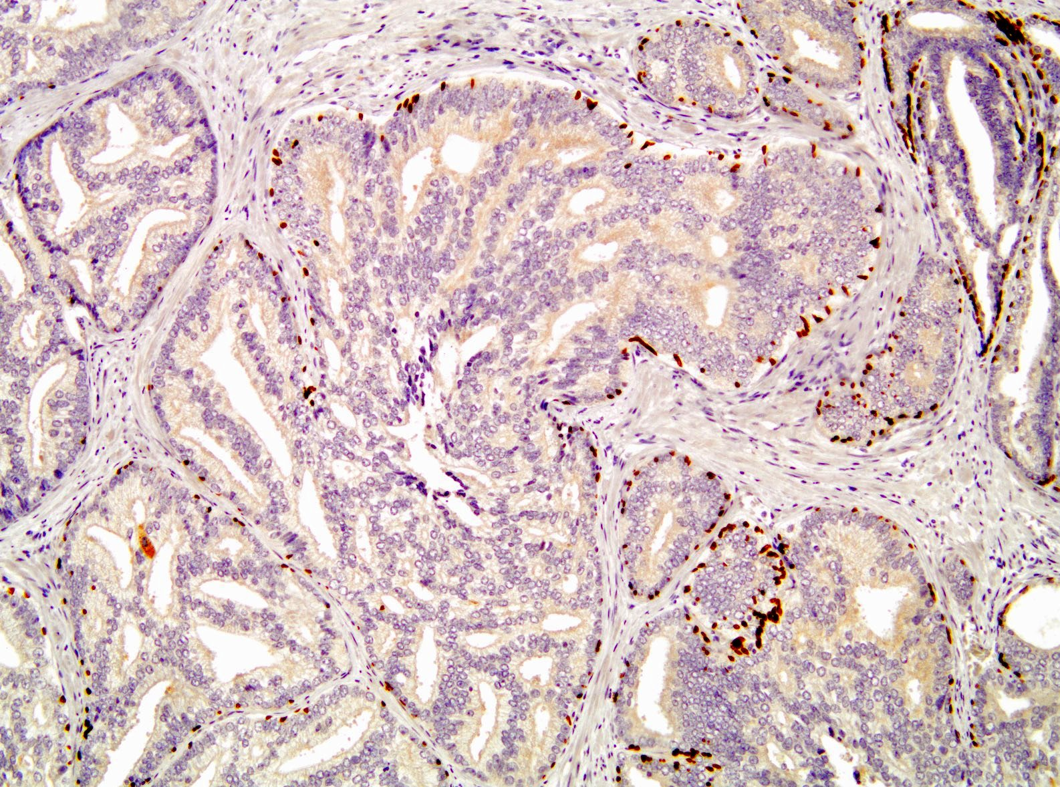
Ενδοπορικό καρκίνωμα του προστάτη αδένα

Slide 7
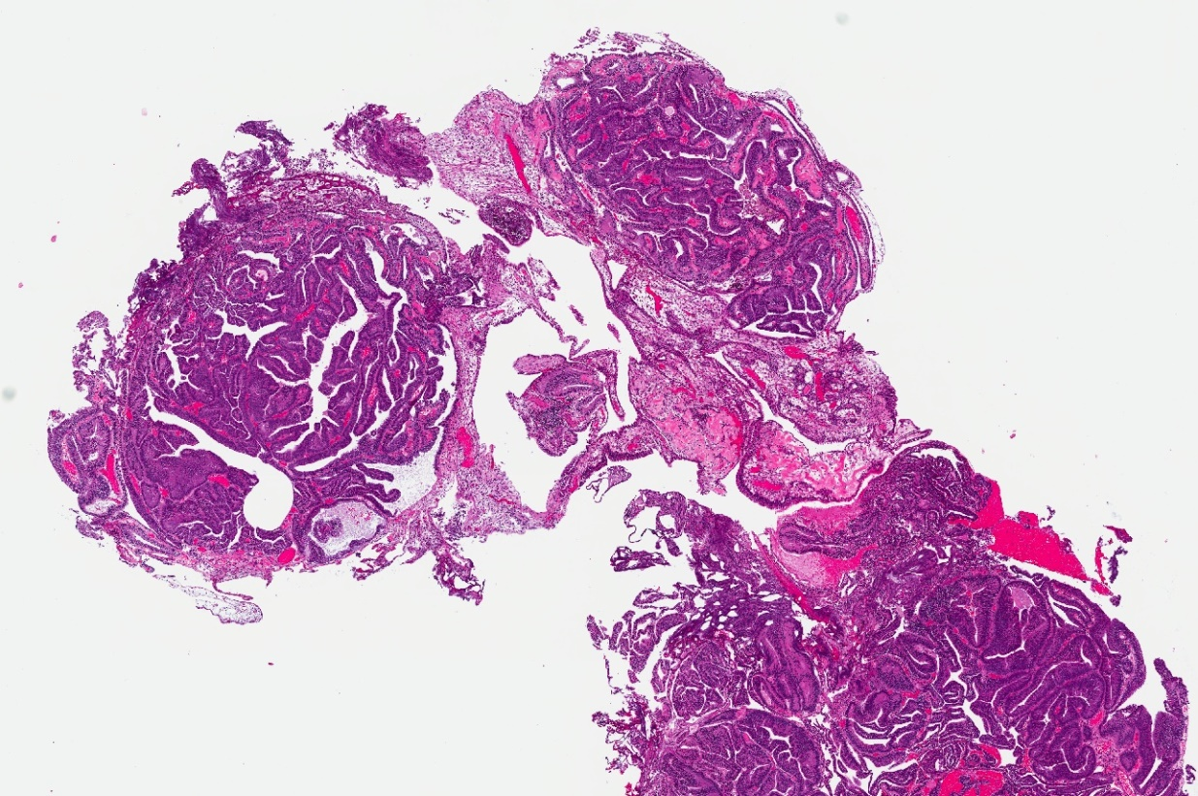
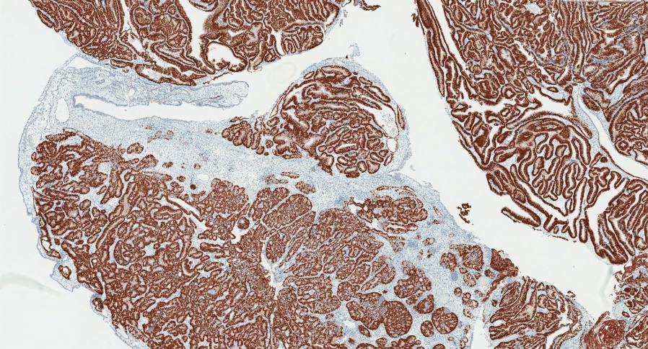
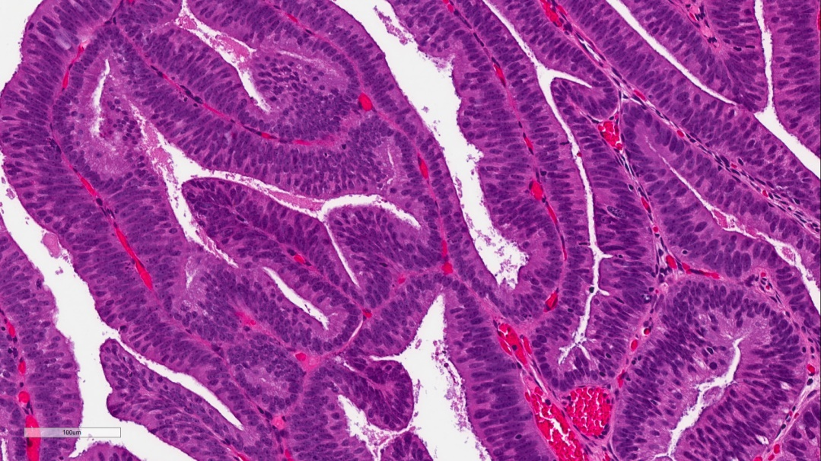
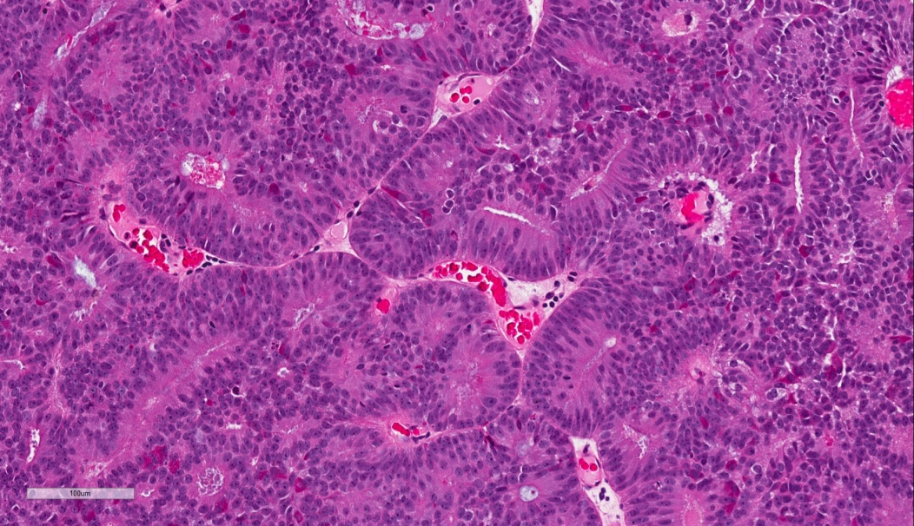
Πορογενές (διηθητικό) αδενοκαρκίνωμα του προστάτη αδένα
Διάχυτη και έντονη ανοσοϊστοθετικότητα των καρκινικών κυττάρων στον δείκτη NKX3.1, επιβεβαιωτική της πρωτοπαθούς προέλευσης του καρκινώματος.

Slide 8
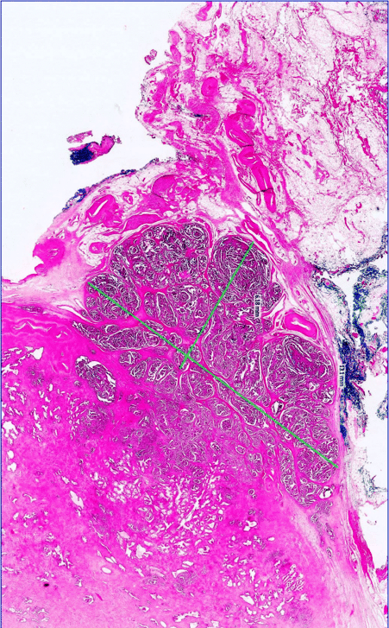
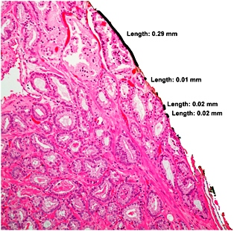
Διηθητικά καρκινώματα προστάτη, σταδίων pT2R1 & pT3a(R0)

Slide 9
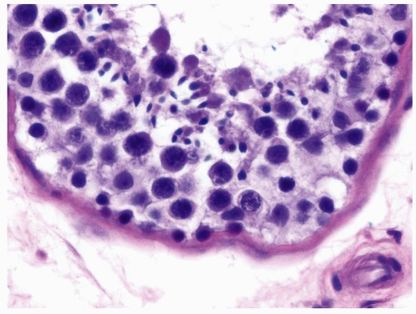
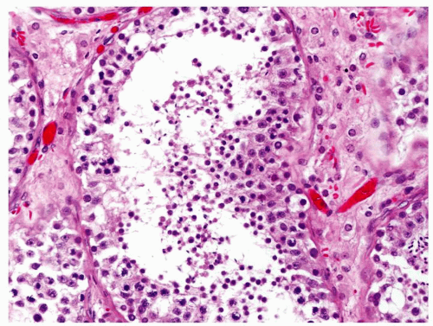
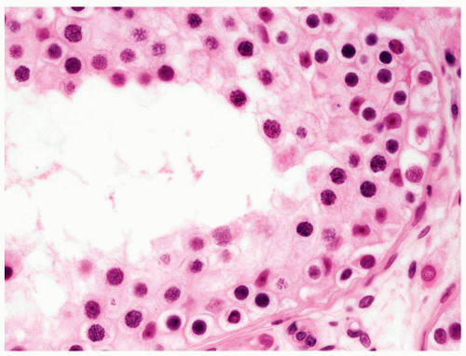
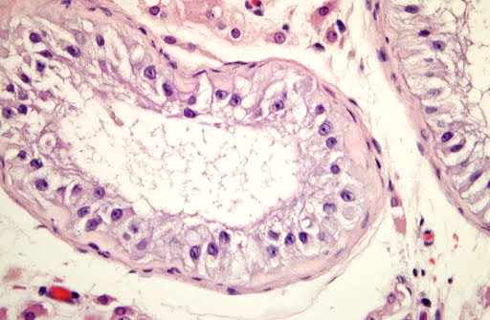
Διαταραχές σπερματογένεσης
Υποσπερματογένεση
Φυσιολογική σπερματογένεση
Αναστολή της ωρίμανσης ( εδώ στο επίπεδο του σπερματοκυττάρου)
Απλασία γεννητικών κυττάρων-Σύνδρομο από κύτταρα Sertoli μόνο

Slide 10
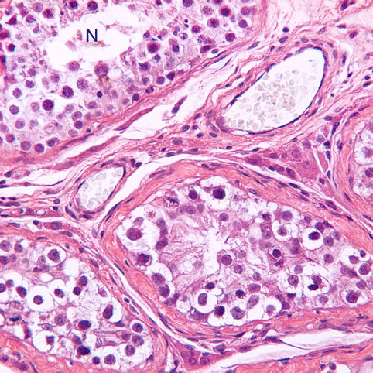
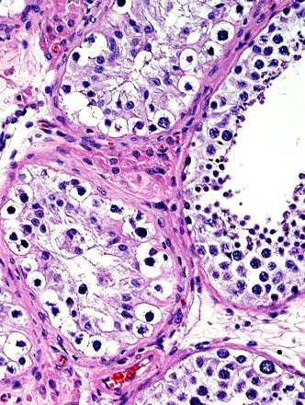
Βιοψία όρχεως σε κρύψορχι άρρενα . Μετά την ιστολογική διάγνωση, συνιστάται τακτικός κλινικός και υπερηχογραφικός έλεγχος και μέτρηση στον ορό των hCG, AFP & HPL.
κ.φ.
In situ νεοπλασία γεννητικών κυττάρων

Slide 11
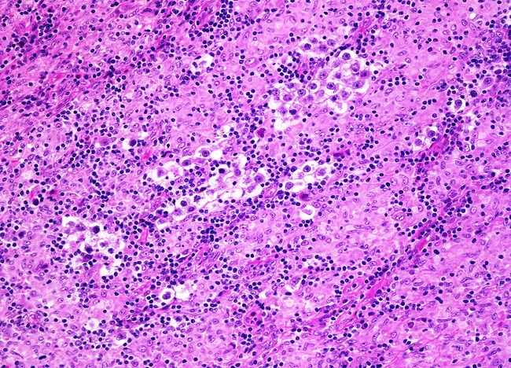
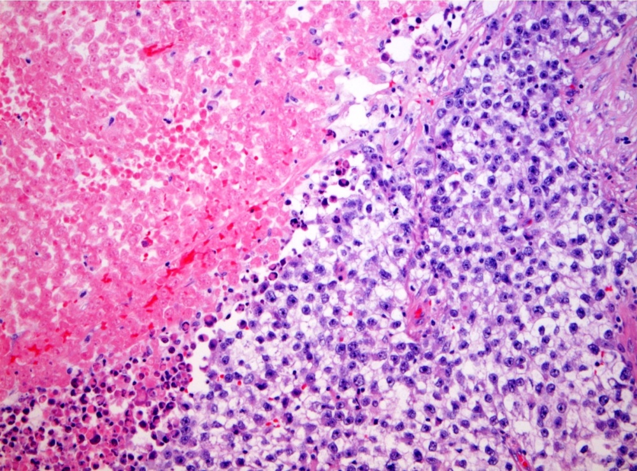
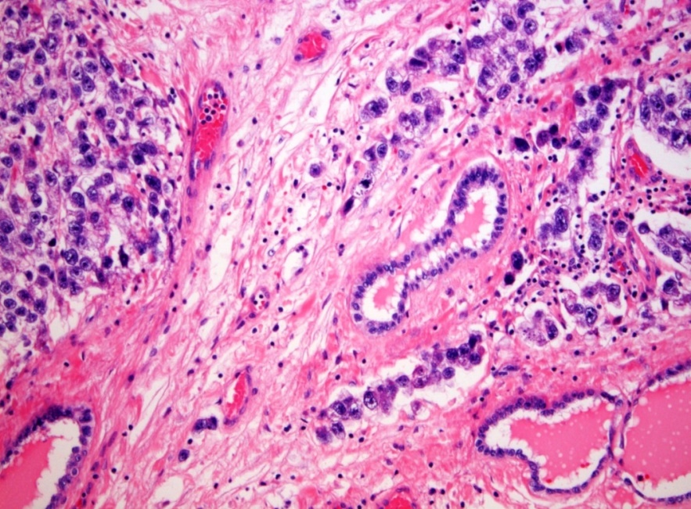
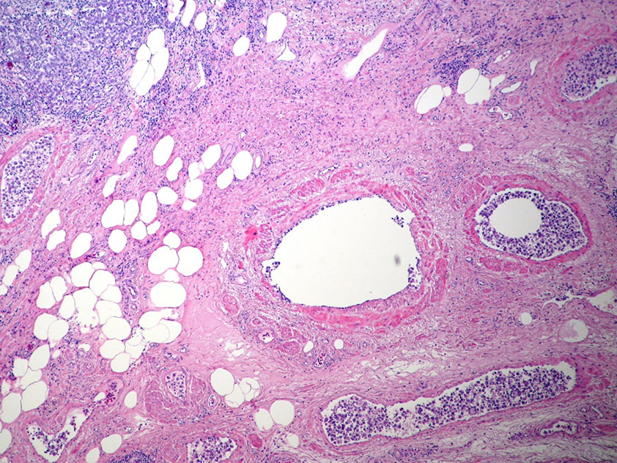
Αμιγές σεμίνωμα γεννητικών κυττάρων όρχεως: κοκκιωματώδης αντίδραση, πηκτική νέκρωση, απευθείας διήθηση (υποστρώματος) αλληρείου δικτύου, αγγειακές διηθήσεις.

Slide 12
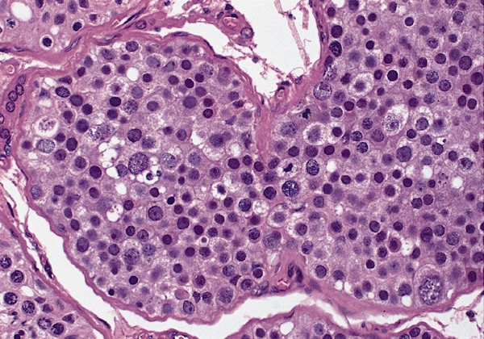
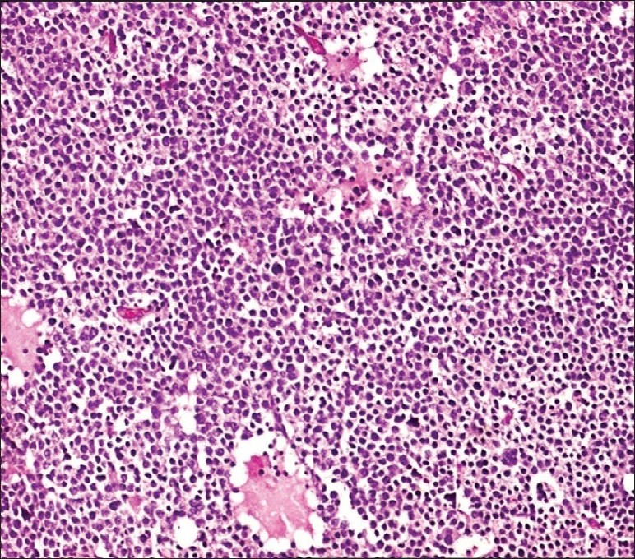
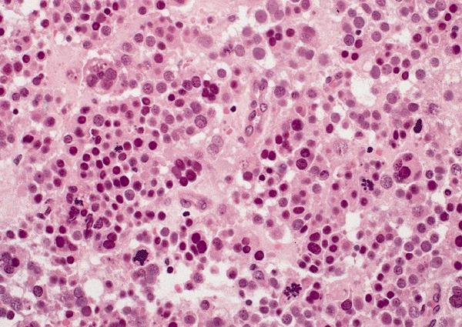
Αμφοτερόπλευρος όγκος γεννητικών κυττάρων όρχεων σε άνδρα 55 ετών, μ.δ. 7 εκ. (ο μεγαλύτερος) μακροσκοπικά ωχρής-γκριζωπής χροιάς, μαλθακής-εύθρυπτης σύστασης, αντιμετωπίστηκε επαρκώς με ορχεκτομή και τίποτε περαιτέρω, παρά την έκτασή του. Απουσία in situ νεοπλασίας γεννητικών κυττάρων στα παρακείμενα ορχικά σωληνάρια. Καλοήθης πορεία. Διάγνωση;
Σπερματοκυτταρικός
όγκος- σπερματοκυτταρικό «σεμίνωμα»

Slide 13
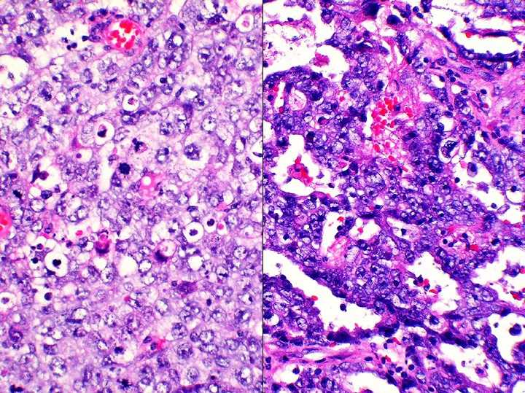
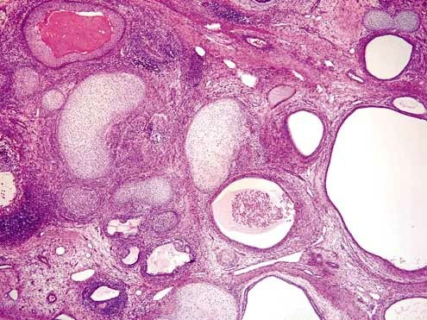
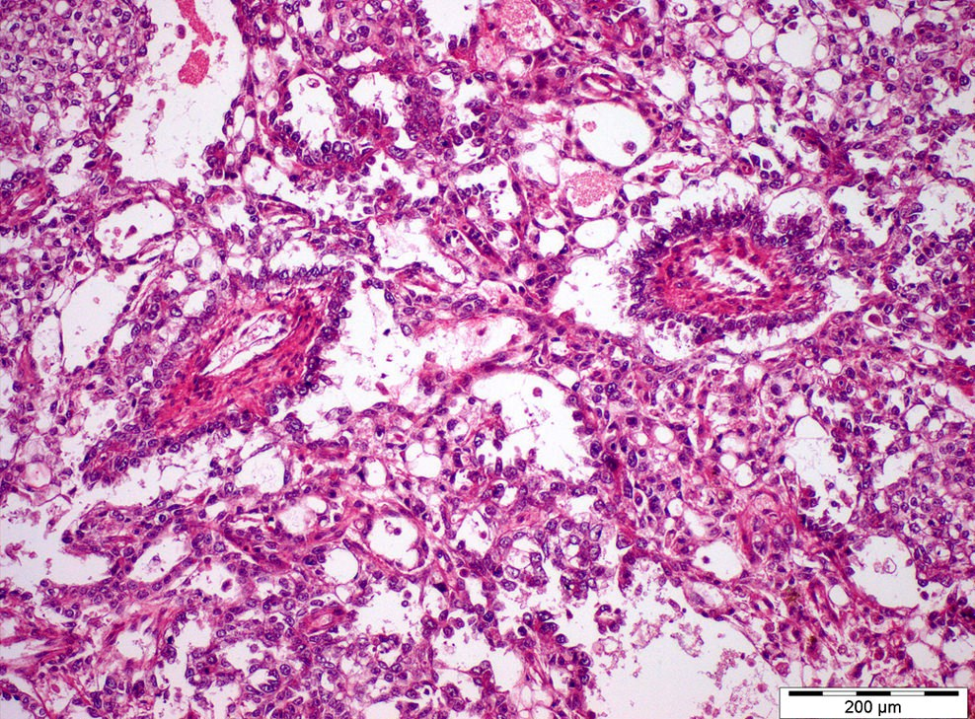
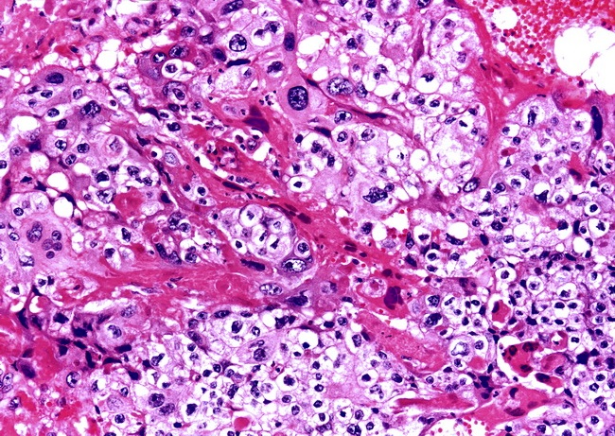
Μη σεμινωματώδεις όγκοι γεννητικών κυττάρων όρχεως, συχνότατα μικτοί στους ενήλικες.
Εμβρυϊκό καρκίνωμα
Τεράτωμα
Όγκος λεκιθικού ασκού
Χοριοκαρκίνωμα (διφασικό πρότυπο ανάπτυξης)

Slide 14
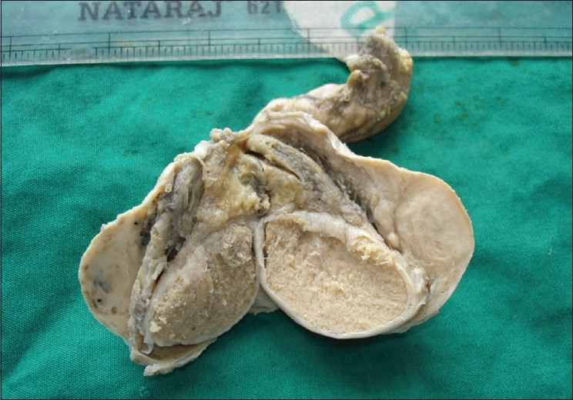
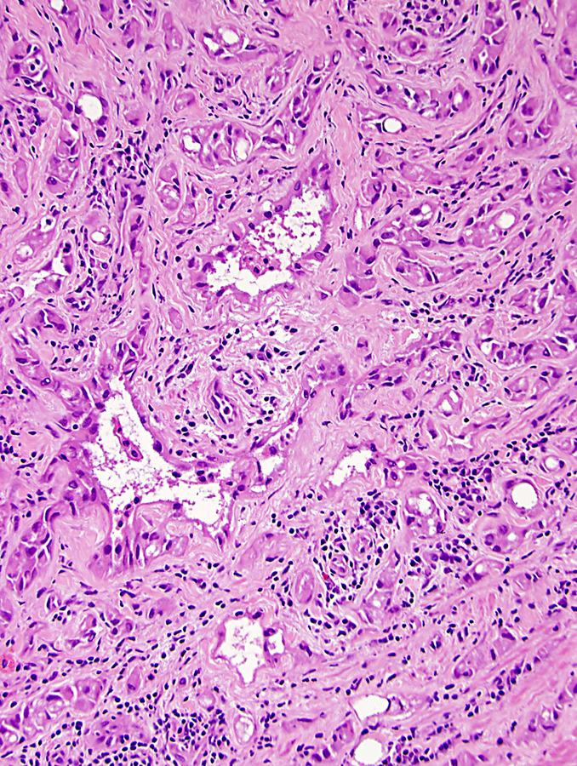
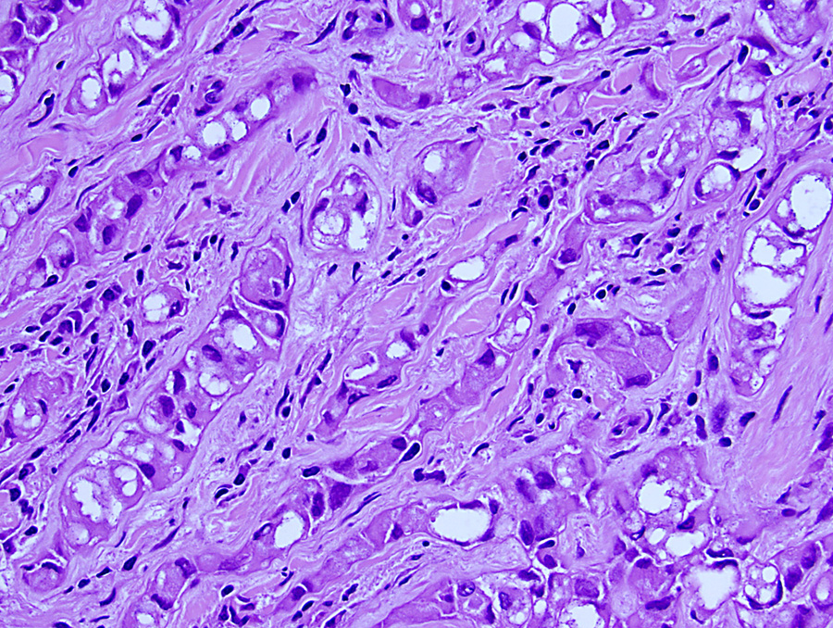
Συμπαγής, καλώς αφοριζόμενος, επώδυνος, παρα-ορχικός καλοήθης όγκος, μ.δ. 4 εκ.
Αδενωματοειδής όγκος

Slide 15
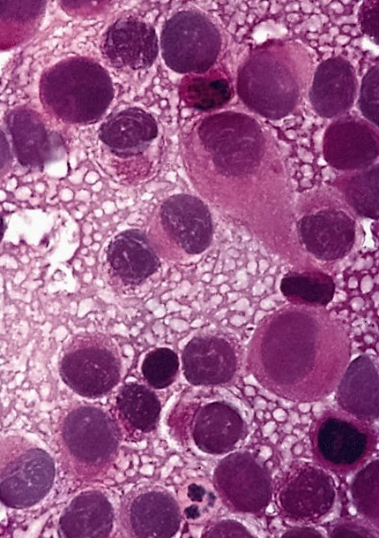
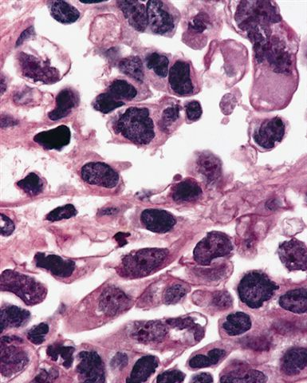
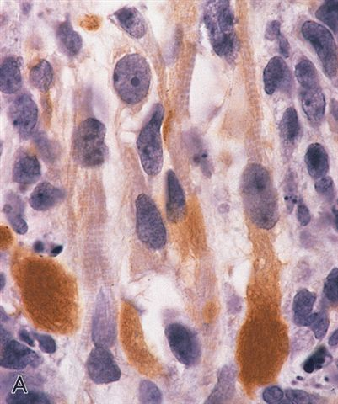
Άρρην έφηβος εμφανίζει υδροκήλη. Μετά από παρακέντηση, προκύπτει η κάτωθεν αριστερή μικροσκοπική εικόνα του κυτταρολογικού επιχρίσματος . Aκολουθεί χειρουργική εξαίρεση όγκου του ελυτροειδούς χιτώνα του όρχεως εξού οι υπόλοιπες μικροσκοπικές εικόνες. Ανοσοϊστοθετικότητα στη δεσμίνη (δεξιά), HHF35, μυογενίνη, MyoD1. Διάγνωση; Περαιτέρω θεραπευτικοί χειρισμοί. Πρόγνωση;
Εμβρυϊκό ραβδομυοσάρκωμα. Συνδυαστική χημειοθεραπεία-ακτινοθεραπεία.
Ενδιάμεση πρόγνωση.

Slide 16
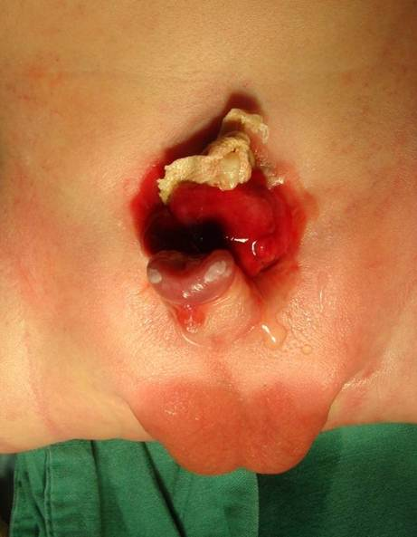
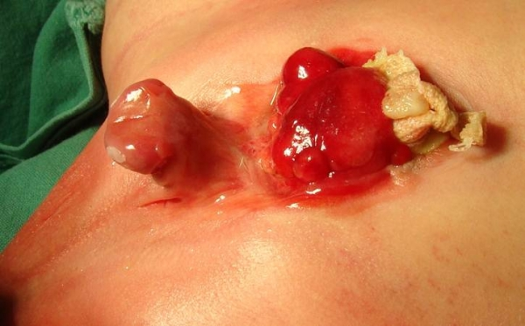
Ονομάσατε τις διαμαρτίες διάπλασης στο εικονιζόμενο άρρεν νεογνό.
Επισπαδίας σε συνδυασμό με εκστροφή της ουροδόχου κύστης.

Slide 17
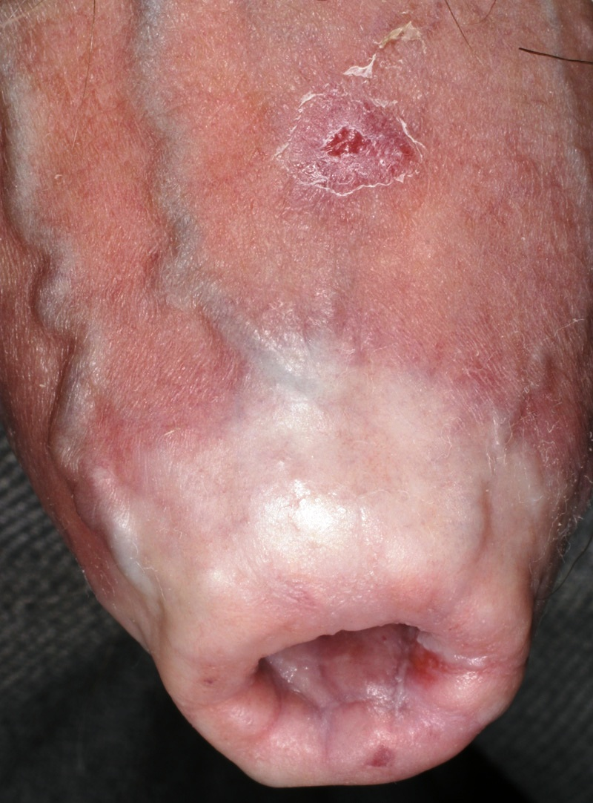
Ποιά η εικονιζόμενη μη λοιμώδης νόσος και τι έχει προκαλέσει στο πέος; Περιγραφή. Πού εντοπίζεται η ανάλογη αλλοίωση σε περιεμμηνοπαυσιακές γυναίκες και με τι συνυπάρχει συχνά;
Ξηρωτική αποφρακτική βαλανοποσθίτιδα (σκληρυντικός και ατροφικός λειχήνας) που έχει οδηγήσει σε φίμωση. Στις γυναίκες ο σκληρυντικός και ατροφικός λειχήνας απαντά ως χρόνια φλεγμονή του αιδοίου και στο ήμισυ περίπου των περιπτώσεων συνυπάρχει με καρκίνωμα του αιδοίου.

Slide 18
Επώδυνες ερυθρές φυσαλίδες πέους που σκάνε και αφήνουν ανοιχτές πληγές. Ποιός ο πιθανότερος αιτιολογικός παράγων της εικονιζόμενης αφροδίσιας λοίμωξης;
Ιός
του απλού έρπητα τύπου 2

Slide 19
Eπιμένουσα για μήνες αλλοίωση βαλάνου μεσήλικος ανδρός. Στην κλινική διαφοροδιάγνωση, ποιά προκαρκινωματώδης αλλοίωση περιλαμβάνεται;. Iστολογική περιγραφή και τελική διάγνωση.
Αλλοίωση κλινικώς μιμούμενη ερυθροπλασία του Queyrat. Λεμφοπλασματοκυτταρικές διηθήσεις. Πλασματοκυτταρική βαλανίτιδα του Zoon.

Slide 20
Πολυεστιακή αλλοίωση πέους άνδρα 28 ετών. Ακριβής ανατομική εντόπιση, παθολογοανατομική περιγραφή, διάγνωση αιτιοπαθογένεση.
Οξυτενές κονδύλωμα, πόσθη-ακροποσθία, καλοήθης θηλωματώδης, ιογενής ακάνθωση ( γενότυποι 6 & 11 του HPV).

Slide 21
Ποικιλίες ενδοεπιθηλιακής νεοπλασίας του πέους: διαφοροποιημένη, κονδυλωματώδης, βασικόμορφη.

Slide 22
Ακανθοκυτταρικά καρκινώματα του πέους
Α. Συνήθους ποικιλίας, καλής διαφοροποίησης
Β. Ακροχορδονώδες (verrucous)
C. Κονδυλωματώδες (warty)
D. Θηλώδες, μη περαιτέρω τυποποιούμενο
E. Βασικόμορφο
F. Σαρκωματοειδές (χαμηλότατης διαφοροποίησης)

